Slide 1

Data Mining Fungsi Klasifikasi
Tutik Khotimah, S.Kom, M.Kom

Slide 2

Tujuan Instruksional
Menjelaskan Fungsi Klasifikasi
Menjelaskan Fungsi Klasifikasi
Menjelaskan Algoritma Naïve Bayes

Slide 3
Fungsi Klasifikasi
Klasifikasi termasuk dalam metode Learning Supervised Learning
Variabel target berupa nilai kategorikal
Naive Bayes, K-Nearest Neighbor, Decision Tree, C4.5, C5.0, ID3, CART, Linear Discriminant Analysis, dsb

Slide 4
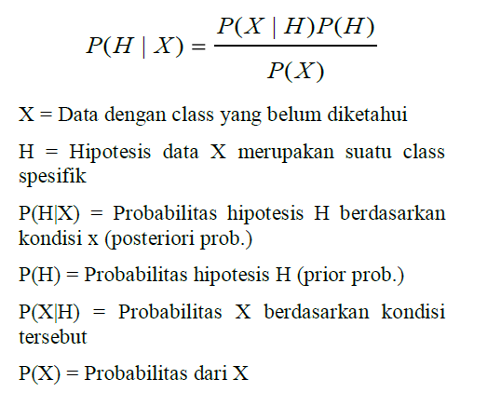
Naïve Bayes
Merupakan algoritma untuk klasifikasi
Metode Bayes menggunakan probabilitas bersyarat sebagai dasarnya
Rumus Dasar

Slide 5
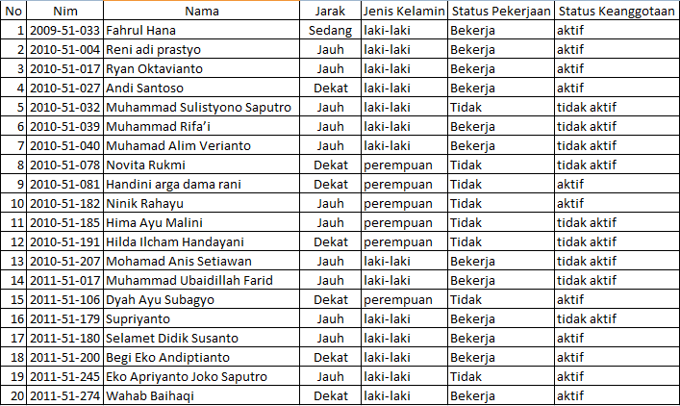
Contoh
Data Keanggotaan Himapro TI

Slide 6
Contoh
Probabilitas masing-masing instance variabel target “Status Keanggotaan”
P (Aktif) = 11/20 = 0,55
P (Tidak Aktif) = 9/20 = 0,45

Slide 7
Contoh
Probabilitas setiap instance variabel prediktor “Jarak”
P(Jarak = Sedang|Aktif) = 1/11 = 0,09
P(Jarak = Sedang | Tidak Aktif) = 0/9 = 0
P(Jarak = Dekat|Aktif) = 5/11 = 0,45
P(Jarak = Dekat | Tidak Aktif) = 2/9 = 0,22
P(Jarak = Jauh|Aktif) = 5/11 = 0,45
P(Jarak = Jauh | Tidak Aktif) = 7/9 = 0,78

Slide 8
Contoh
Probabilitas setiap instance variabel prediktor “Jenis Kelamin”
P(Jenis Kelamin = Laki-laki|Aktif) = 8/11 = 0,72
P(Jenis Kelamin = Laki-laki|Tidak Aktif) = 6/9 = 0,67
P(Jenis Kelamin = Perempuan|Aktif) = 3/11 = 0,27
P(Jenis Kelamin = Perempuan|Tidak Aktif) = 3/9 = 0,33

Slide 9
Contoh
Probabilitas setiap instance variabel prediktor “Status Pekerjaan”
P(Bekerja|Aktif) = 7/11 = 0,63
P(Bekerja|Tidak Aktif) = 5/9 = 0,56
P(Tidak Bekerja|Aktif) = 4/11 = 0,36
P(Tidak Bekerja|Tidak Aktif) = 4/9 = 0,44

Slide 10
Contoh
Probabilitas prediksi untuk Status Keanggotaan = Aktif
P(Aktif)*P(Dekat|Aktif)*P(Laki-laki|Aktif)*P(Bekerja|Aktif) = 0,55*0,45*0,72*0,63 = 0,112
P(Aktif)*P(Dekat|Aktif)*P(Laki-laki|Aktif)*P(Tidak Bekerja|Aktif) = 0,55*0,45*0,72*0,36 = 0,064
P(Aktif)*P(Dekat|Aktif)*P(Perempuan|Aktif)*P(Bekerja|Aktif) = 0,55*0,45*0,27*0,63 = 0,042
P(Aktif)*P(Dekat|Aktif)*P(Perempuan|Aktif)*P(Tidak Bekerja|Aktif) = 0,55*0,45*0,27*0,36 = 0,024

Slide 11
Contoh
Probabilitas prediksi untuk Status Keanggotaan = Aktif
P(Aktif)*P(Sedang|Aktif)*P(Laki-laki|Aktif)*P(Bekerja|Aktif) = 0,55*0,09*0,72*0,63 = 0,022
P(Aktif)*P(Sedang|Aktif)*P(Laki-laki|Aktif)*P(Tidak Bekerja|Aktif) = 0,55*0,09*0,72*0,36 = 0,013
P(Aktif)*P(Sedang|Aktif)*P(Perempuan|Aktif)*P(Bekerja|Aktif) = 0,55*0,09*0,27*0,63 = 0,008
P(Aktif)*P(Sedang|Aktif)*P(Perempuan|Aktif)*P(Tidak Bekerja|Aktif) = 0,55*0,09*0,27*0,36 = 0,005

Slide 12
Contoh
Probabilitas prediksi untuk Status Keanggotaan = Aktif
P(Aktif)*P(Jauh|Aktif)*P(Laki-laki|Aktif)*P(Bekerja|Aktif) = 0,55*0,45*0,72*0,63 = 0,112
P(Aktif)*P(Jauh|Aktif)*P(Laki-laki|Aktif)*P(Tidak Bekerja|Aktif) = 0,55*0,45*0,72*0,36 = 0,064
P(Aktif)*P(Jauh|Aktif)*P(Perempuan|Aktif)*P(Bekerja|Aktif) = 0,55*0,45*0,27*0,63 = 0,042
P(Aktif)*P(Jauh|Aktif)*P(Perempuan|Aktif)*P(Tidak Bekerja|Aktif) = 0,55*0,45*0,27*0,36 = 0,024

Slide 13
Contoh
Probabilitas prediksi untuk Status Keanggotaan = Tidak Aktif
P(Tidak Aktif)*P(Dekat|TidakAktif)*P(Laki-laki|TidakAktif)*P(Bekerja|TidakAktif) = 0,45* 0,22* 0,67* 0,56 = 0,037
P(Tidak Aktif)*P(Dekat|TidakAktif)*P(Laki-laki|TidakAktif)*P(Tidak Bekerja|TidakAktif) = 0,45* 0,22* 0,67* 0,44 = 0,029
P(Tidak Aktif)*P(Dekat|TidakAktif)*P(Perempuan|TidakAktif)*P(Bekerja|TidakAktif) = 0,45* 0,22* 0,33 * 0,56 = 0,018
P(Tidak Aktif)*P(Dekat|TidakAktif)*P(Perempuan|TidakAktif)*P(Tidak Bekerja|TidakAktif) = 0,45* 0,22* 0,33 * 0,44 = 0,014

Slide 14
Contoh
Probabilitas prediksi untuk Status Keanggotaan = Tidak Aktif
P(Tidak Aktif)*P(Sedang|TidakAktif)*P(Laki-laki|TidakAktif)*P(Bekerja|TidakAktif) = 0,45* 0* 0,67* 0,56 = 0
P(Tidak Aktif)*P(Sedang|TidakAktif)*P(Laki-laki|TidakAktif)*P(Tidak Bekerja|TidakAktif) = 0,45* 0* 0,67* 0,44 = 0
P(Tidak Aktif)*P(Sedang|TidakAktif)*P(Perempuan|TidakAktif)*P(Bekerja|TidakAktif) = 0,45* 0* 0,33 * 0,56 = 0
P(Tidak Aktif)*P(Sedang|TidakAktif)*P(Perempuan|TidakAktif)*P(Tidak Bekerja|TidakAktif) = 0,45* 0* 0,33 * 0,44 = 0

Slide 15
Contoh
Probabilitas prediksi untuk Status Keanggotaan = Tidak Aktif
P(Tidak Aktif)*P(Jauh|TidakAktif)*P(Laki-laki|TidakAktif)*P(Bekerja|TidakAktif) = 0,45* 0,78* 0,67* 0,56 = 0,131
P(Tidak Aktif)*P(Jauh|TidakAktif)*P(Laki-laki|TidakAktif)*P(Tidak Bekerja|TidakAktif) = 0,45* 0,78* 0,67* 0,44 = 0,103
P(TidakAktif)*P(Jauh|TidakAktif)*P(Perempuan|TidakAktif)*P(Bekerja|TidakAktif) = 0,45* 0,78* 0,33 * 0,56 = 0,065
P(TidakAktif)*P(Jauh|TidakAktif)*P(Perempuan|TidakAktif)*P(Tidak Bekerja|TidakAktif) = 0,45*0,78* 0,33 * 0,44 = 0,51

Slide 16
Thank You!
Tutik Khotimah

